Slide 1


健康中国行·合理膳食
主办单位：国家卫生和计划生育委员会
承办单位：中国健康教育中心
技术支持：中国疾病预防控制中心营养与健康所、北京大学公卫学院营养与食品卫生系
中国营养学会、中国学生营养与健康促进会
《中国居民膳食指南（2016）》
核心推荐六 ：杜绝浪费，兴新食尚
膳食指南2016修订专家委员会

Slide 2


提纲
1
关键推荐
应用和意义
2

Slide 3
关键推荐
珍惜食物，适量备餐，提倡分餐不浪费
1
选择新鲜卫生的食物和适宜的烹调方式
2
食物制备生熟分开、熟食二次加热要热透
3
学会阅读食品标签，合理选择食品
4
多回家吃饭，享受食物和亲情
5
传承优良文化，兴新食尚
6

Slide 4
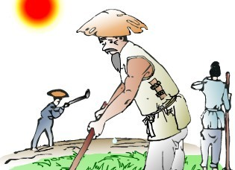
关键推荐1：珍惜食物，适量备餐，提倡分餐不浪费
杜绝浪费、尊重劳动、珍惜食物是中华民族的传统美德和每个人必须遵守的原则
我国人多地少，人均食物资源并不丰富。而且粮食供需总量长期保持紧平衡
我国每年浪费的食物高达1.2亿吨，相当于2.76亿亩农田种出的食物，占全国农作物播种面积的11.6%。

Slide 5
如何做到不浪费
.按需选购，合理储存
按需求制定购买计划。并且依据食物特性选择适宜的储藏方式
小份量、合理备餐
提倡小份量，实现食物多样化和减少浪费。应充分利用食物，减少食物垃圾
学会利用剩余饭菜
以食品安全为前提，剩饭最好直接加热食用，也可加工成其它形式，烹饪过的叶菜不宜贮存
简餐分餐，减少铺张浪费
无论在家还是在外，都应该做到饮食文明礼貌、讲卫生不浪费，主动分餐或简餐

Slide 6
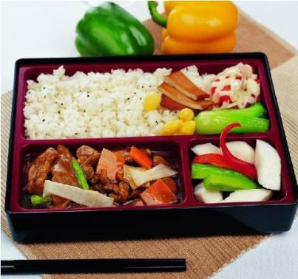
分餐制的优点
预防经口传播疾病：避免共同用餐时个人使用的筷子、勺子接触公众食物，传播一些传染性疾病。
定量取餐、按需进食，保证营养平衡：特别是对于儿童，学习认识食物、熟悉量化食物，也有助于良好饮食习惯的养成。
节约粮食，减少浪费：聚餐场合或在外就餐时（家宴、宴请、会餐等等）往往会过量购买和过量备餐，如分餐便可以按量取舍，剩余饭菜还可以打包带走。

Slide 7
不浪费的社会效益
良好饮食行为，有助于合理膳食
降低食品价格 如果谷物、水果蔬菜、肉类和水产品的消费环节减少1%的浪费，这四类农产品的国内价格将会分别下降2.5%、5.2%、2.1%和4.6%
养活贫困人口 养活我国所有贫困人口
改善生态循环 一年可以省下459万吨化肥和316亿吨农业用水
减少雾霾 浪费产生大量垃圾，处理垃圾所需要的能源和人力消耗增加。
促进可持续发展 勤俭节约美德使民族和家庭更和谐，促进社会的良性循环可持续发展

Slide 8
关键推荐2：选择新鲜卫生的食物和适宜的烹调方式
首选当地当季食物 选择本地、当季食物，既缩短食物里程，减少污染机会，保证食物新鲜卫生和营养。 也是节能、低碳、环保的重要措施。
学会辨别新鲜食物 食物是否新鲜，可通过看、触、闻等方法了解食物的外观、色泽、气味等感官指标加以辨别。不同的新鲜食物，其感官性状不同，辨别方法也不相同
水果蔬菜要洗净 清洗水果和蔬菜是清除其表面上的污物、微生物的基本方法，对去除农药残留也有一定的效果，尤其是当直接生吃水果和蔬菜时，更需要洗净。

Slide 9
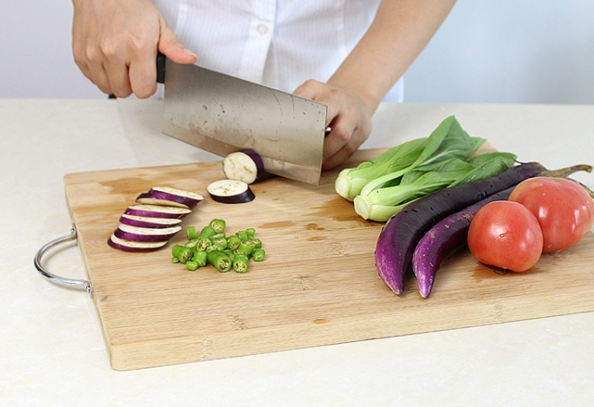
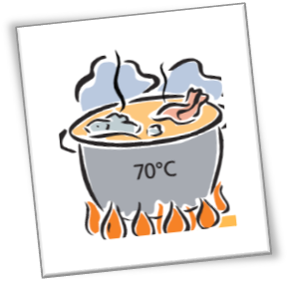
关键推荐3：食物制备生熟分开、熟食二次加热要热透
食物生熟要分开 在食物清洗、切配、储藏的整个过程中，生熟都应分开。
食物要完全煮熟 适当温度的烹调可以杀死几乎所有的致病性微生物，彻底煮熟食物是保证饮食安全的一个有效手段，尤其对于畜、禽、蛋和水产品等微生物污染风险较高的食品。
熟食或者隔顿、隔夜的剩饭在食用前须彻底再加热，以杀灭储存时增殖的微生物
食物储存得当 食物合理储存的目的是保持新鲜，避免污染。应根据食物属性选择储存方式

Slide 10
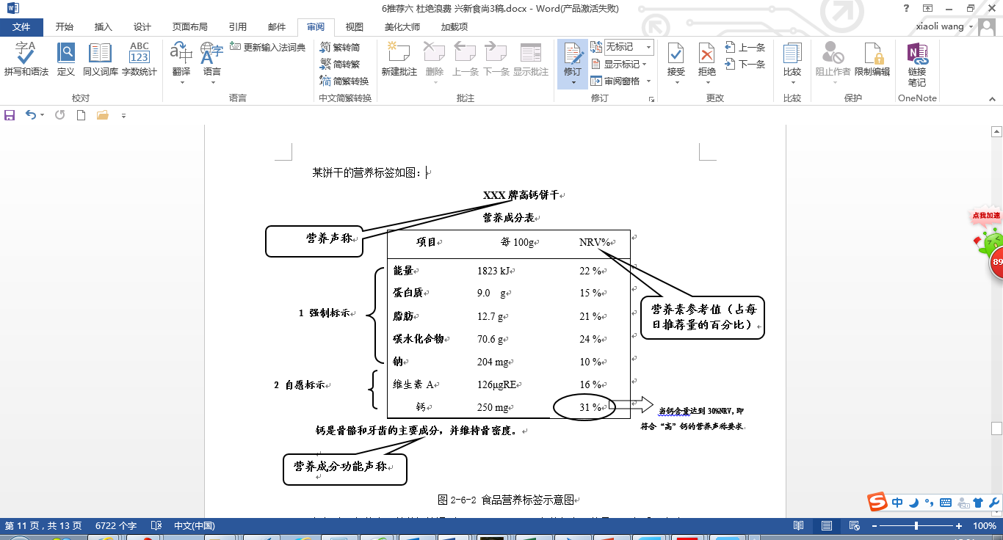
关键推荐4：注意食品标签，合理选择包装食品
食品标签可以传递食物新鲜度、产品特点、营养信息等。以下信息需特别关注：
日期信息：包括生产日期和保质期
配料表：配料表是了解食品主要原料、鉴别食品属性的重要途径。应特别关注添加剂种类。
营养标签：标签上的“营养成分表”，显示该食物所含的能量、蛋白质、脂肪、碳水化合物、钠等食物营养基本信息，有助于了解食品的营养组分和特征。
注意过敏食物及食物中的过敏原信息
常见的容易引起过敏的食品有：奶（牛奶、
山羊奶等）、坚果类（杏仁、胡桃、花生、
榛子和腰果等）、豆类（大豆、豌豆、蚕豆等）、
蛋类、海产品（虾、贝壳类）等。

Slide 11
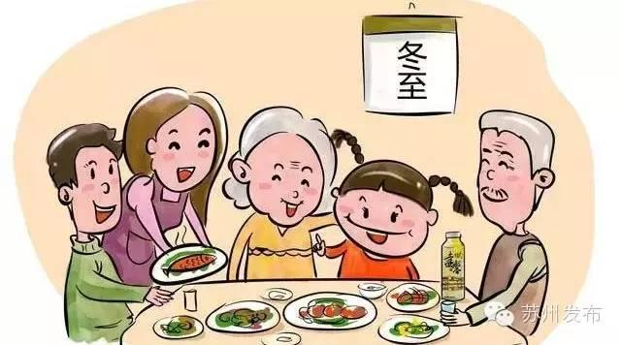
关键推荐5：多回家吃饭，享受食物和亲情
回家吃饭是传承中华饮食文化的体现
家庭是传承尊老爱幼、良好饮食文化传统的最佳场所
“饭桌”是传承饮食文化和食育的最佳时机
在家吃饭也是保持饮食卫生、平衡膳食、避免食物浪费的简单有效措施。

Slide 12
回家吃饭的益处
饮食健康 在家烹调不仅可以增加生活乐趣，还有助于实践少盐少油的清淡口味饮食。同时还能有效控制饭菜的食用量，合理搭配各类食物。
情感沟通 经常在家吃饭的孩子不容易心情低落或饮食紊乱，有利于家长更早发现问题、改善不良情绪。
尊老爱幼
  陪伴儿童进餐：家长可以了解孩子对食物、味道的喜恶，进而调整烹饪方法或及时纠正和引导儿童健康的饮食习惯。
  陪伴老年人进餐：了解老人胃口好坏，是了解老人健康情况的重要指标。照顾年长老人、陪伴老人进餐，是晚辈的责任和义务。
饮食文化传承 食物不仅承载了营养，也反应了人们的文化传承、饮食习惯、生活状态，特别是文明程度。

Slide 13
关键推荐6：传承优良文化，兴新食尚
饮食文化和行为反映整个民族的健康和社会的文明程度。
倡导膳食营养平衡、饮食卫生、不浪费食物、文明餐饮既是对优良饮食文化的传承和发扬，也是新的饮食时尚 。
份餐或分餐是养成良好的饮食习惯的开始。无论是社会还是家庭，均应按科学的饮食搭配原则进行合理分餐。
在外就餐时提倡分餐、简餐、份饭， 倡导节约、卫生、合理的饮食 “新食尚”。
公共餐饮应是新食尚的推行者和实践者：
  提供标准化菜品，菜单上应准确标注菜量，按食物多样、营养均衡的要求配置。发展可选择份餐、提供半份菜，方便消费者自主调节食物量。
  做减盐减油的践行者和引导者，不断创造营养健康的新菜品。
  推行分餐制
单位食堂应推行份餐或套餐

Slide 14
意义
新食尚
内涵丰富
传承与创新
珍惜食物
平衡膳食
饮食卫生
看营养标签
回家吃饭
餐饮文明
平衡膳食需要饮食文化、
生态环境、可持续发展等家庭社会的多方支撑
在传承优良餐饮文化基础上，提出分餐、简餐、份餐等，倡导全社会大兴新饮食食尚

Slide 15


健康中国行·合理膳食
主办单位：国家卫生和计划生育委员会
承办单位：中国健康教育中心
技术支持：中国疾病预防控制中心营养与健康所、北京大学公卫学院营养与食品卫生系
中国营养学会、中国学生营养与健康促进会
谢谢
更多信息请关注：
1、《中国居民膳食指南》网站--- http://dg.cnsoc.org/
2、微信公众平台：中国营养界 中国好营养
谢谢观赏
单击添加您的公司信息
（联系方式及落款）
（科学）
（科普）

